Slide 1

01 大数据 启蒙
What?Why?How？ 布造老师

Slide 2
千里之行，始于足下
启蒙很重要！
分治思想
单机处理大数据问题
集群分布式处理大数据的辩证

Slide 3
分治思想
需求：
我有一万个元素（比如数字或单词）需要存储？
如果查找某一个元素，最简单的遍历方式复杂的是多少？
如果我期望复杂度是O(4)呢？

Slide 4
复杂度O(N)
查找X
X
学习知识的时候要去搞明白它存在的意义,这样学习成本才会低!

Slide 5
查找X
0
1
X.hashCode % 2500 2
复杂度O(4)
2
X
N
学习知识的时候要去搞明白它存在的意义,这样学习成本才会低!

Slide 6
分治思想
分而治之的思想很重要，出现在了很多地方。
Redis集群
ElasticSearch
Hbase
HADOOP生态无处不在！

Slide 7
单机处理大数据问题
需求：
有一个非常大的文本文件，里面有很多很多的行，只有两行一样，它们出现在未知的位置，需要查找到它们。
单机，而且可用的内存很少，也就几十兆。

Slide 8
假设磁盘Io速度是500MB每秒
1T文件读取一遍需要约30分钟
循环遍历需要N次Io时间
用读取一条数据放在内存中，然后读取磁盘上的1T数据用来对比
如果没找到重复的再读取第二行
读取第三行，第四，第五....
分治思想可以使时间为2次io
读一条就用他的hashcode值决定它去哪个小文件中
这样的结果就是，相同的两行肯定在这2000个小文件中
再次读取1T数据（2000个小文件）放在内存中去重，内存处理大概500的时间可以忽略不计
思考：
如果让时间变为分钟、秒级别
readLine() .hashCode % 2000
内存压力很小
0
File
1TB，根据500MB/s的读取速度需要，
2000秒，大概
30分钟
1
readLine() if(x>0 && x<=100) 0（此方法太繁琐）
2
读取内存能放入的数据如50M，然后用排序归并算法
n
小贴士：内存寻址比Io寻址快10万倍

Slide 9
归并排序算法：
条件：内部有序，外部无序的集合
思想： 1. 在内存中创建几个变量，对应外部的若干个集合
2. 再从这些集合中取出最小的数放入变量中
3. 取三个变量中的最小的数，放入另一个需要排好序的集合中
4. 哪个变量被取走数了，就到对应的集合中拿出数据来填充，
5
7
1
2
3
4
1
3
5
2
4
6
7
8
9

Slide 10
实现秒级的方式
假设我们用2000台机器（1T数据就已经在这些机器上了）
每台存储1/2000，约500BM的数据
并行计算为一台500MB的时间损耗（根据前面假设的磁盘IO情况需要1s钟）
假设数据很均匀
由于两个不同的数据取hashcode也会一样，所以这里可能导致数据不是那么的均匀
每台拉取一批小文件
最终并行各自判断自己的数据(内存处理忽略时间)
0
0
500MB
readLine() .hashCode % 2000
读取到内存判定
1
0
2000
0
0
1
读取到内存判定
500MB
readLine() .hashCode % 2000
1
1
2000
1

Slide 11
集群分布式处理大数据的辩证
2000台真的比一台速度快吗？
如果只是针对1T的数据，那是否定的，因为，你用网络I/O把1T的数据散落到2000机器中这个时间远远比你把1T的数据在单机中分成2000份时间长
如果考虑分发上传文件的时间呢？
上面的解释就是答案
如果考虑每天都有1T数据的产生呢?
单机的时候就只有处理数据的时间，根据前面的结论，处理1T的数据需要2*30min，1个小时，所有每天新增1T，就需要新增1h的处理时间
然而分布式的情况下，根据前面的结论，处理1T的数据，需要的时间是秒级的，大部分的时间在数据的分发上
假设分发1T的数据到2000机器上需要3个小时，那对于每天新增的1T数据，它都是固定的只需要3个小时，加上处理的几分钟（1T是秒级，几十T的话就算它几分钟）
如果增量了一年，最后一天计算数据呢?
根据上面分析的那到了365天之后，单机处理需要365T需要365个小时，分布式还只是需要3小时的上传和几分钟的处理时间，算它处理的时间一两个小时吧，也远远小于单机的时间

Slide 12
结论
分而治之
对于比较大的数据量的时候可以分发到多台机器一起同时处理
并行计算
所有的机器都同时计算
计算向数据移动
不要轻易的移动数据
数据本地化读取
尽量的避免网络拉取过程的IO消耗
以上这些点是学习大数据技术时需要关心的重点

Slide 13
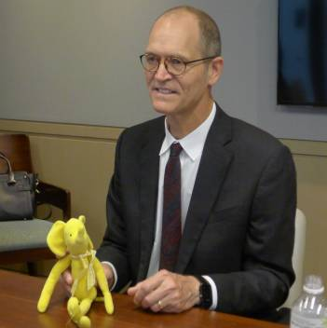
Hadoop之父Doug Cutting
Hadoop的发音是 [hædu:p]
Cutting儿子对玩具小象的昵称
Nutch
Lucene
Avro
Hadoop

Slide 14
Hadoop的时间简史
《The Google File System 》 2003年
《MapReduce: Simplified Data Processing on Large Clusters》 2004年
《Bigtable: A Distributed Storage System for Structured Data》 2006年
Hadoop由 Apache Software Foundation 于 2005 年秋天作为Lucene的子项目Nutch的一部分正式引入。
2006 年 3 月份，Map/Reduce 和 Nutch Distributed File System (NDFS) 分别被纳入称为 Hadoop 的项目中。
Cloudera公司在2008年开始提供基于Hadoop的软件和服务。
2016年10月hadoop-2.6.5
2017年12月hadoop-3.0.0
hadoop.apache.org

Slide 15
Hadoop项目/生态
The project includes these modules:
Hadoop Common
Hadoop Distributed File System (HDFS™)
Hadoop YARN
Hadoop MapReduce
Other Hadoop-related projects at Apache include:
Ambari™
Avro™
Cassandra™
Chukwa™
HBase™
Hive™
Mahout™
Pig™
Spark™
Tez™
ZooKeeper™

Slide 16
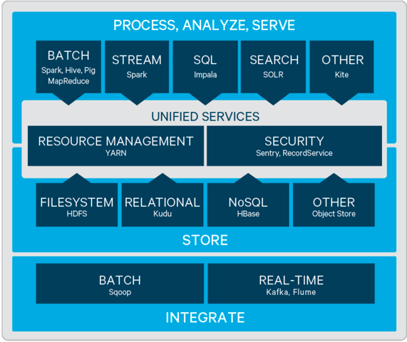
大数据生态
www.cloudera.com
Cloudera’s Distribution Including Apache Hadoop
CDH is the most complete,tested, and popular distribution of Apache Hadoop and related projects.
hadoop-2.6.0+cdh5.16.1
hbase-1.2.0+cdh5.16.1
hive-1.1.0+cdh5.16.1
spark-1.6.0+cdh5.16.1

